Slide 1
STATISTIC NOTEBOOK
by Bryan Tjandra
Source : www.youtube.com/c/joshstarmer

Slide 2
HISTOGRAM

Slide 3
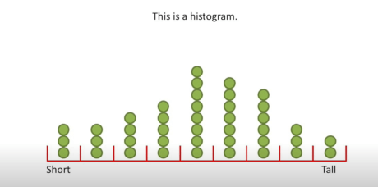
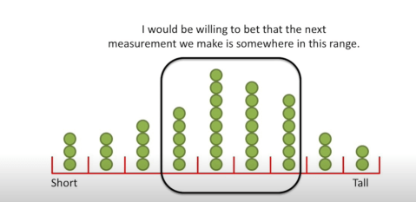
Histogram -> Grafik untuk mengukur frekuensi kemunculan suatu range nilai suatu feature tertentu. Semakin banyak suatu nilai muncul , semakin tinggi bar-nya.
Probability data yang muncul berikutnya itu tinggi di area yang dikotakin , sedangkan di kiri / kanan-nya rendah.

Slide 4
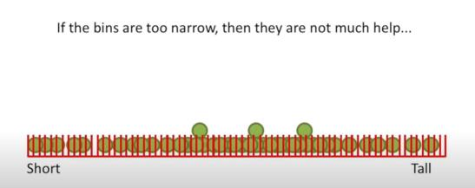
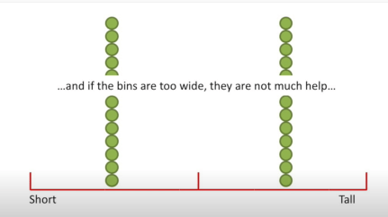
Bins -> Jumlah partisi
Untuk memilih bin harus hati hati. Jika terlalu kecil / besar bisa saja tidak membantu

Slide 5
NORMAL DISTRIBUTION

Slide 6
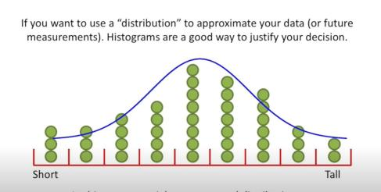
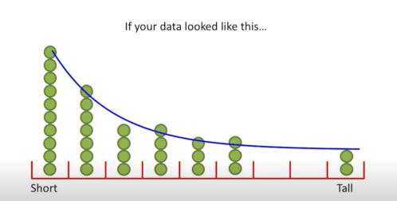
Untuk melihat distribusi dari data , kita dapat memakai grafik yang kontinu. Ini namanya normal distribution / Gaussian bell curve. Distribusinya tidak skew (kiri kanan simetris).
Yang kanan bukan normal , karena skewed (condong ke satu sisi). Ini bisa disebut exponential distribution

Slide 7
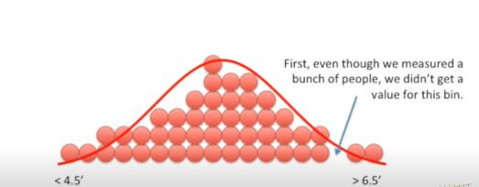
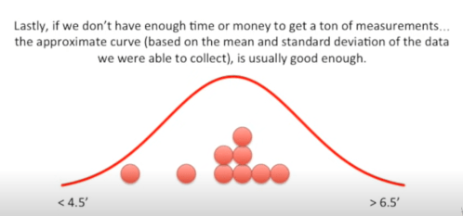
Kalo suatu range tidak memiliki data , dengan normal distribution kita masih bisa menghitung probability-nya dengan kurva
Kita bisa memakai perwakilan beberapa data saja untuk membuat normal distribution

Slide 8
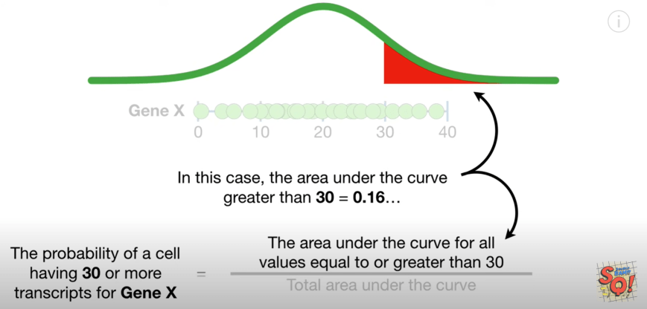

Slide 9
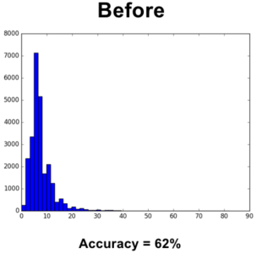
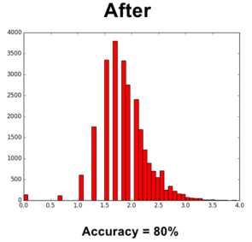
Skewed data must be transformed because the tail region will be defined as outliers and could affect statistical model.
Standardization just a scaler , not a transformation.
Example of transformation : log transformation , power transformer (Boxcox, Yeo-Johnson), sqrt
Using the Shapiro-Wilks test. The null hypothesis is the data from a normal distribution, so a p-value less than 0.05 indicates significant skewness or use .skew() with Fisher-Pearson
Transforming Skewed Data for Machine Learning | by ODSC - Open Data Science | Medium

Slide 10
CENTRAL LIMIT THEOREM

Slide 11
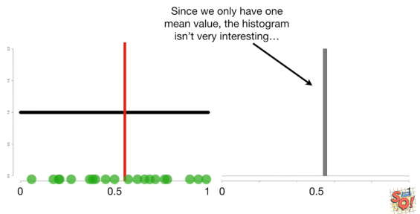
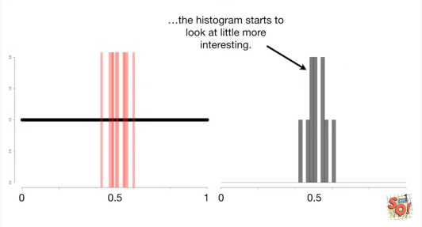
Misal kita mempunyai data yang terdistribusi merata , dan kita calculate mean value dari sample data yang diambil beberapa kali.
Kita lakukan terus menerus sampai banyak , dan kita buat histogram dari beberapa mean data yang kita dapatkan

Slide 12
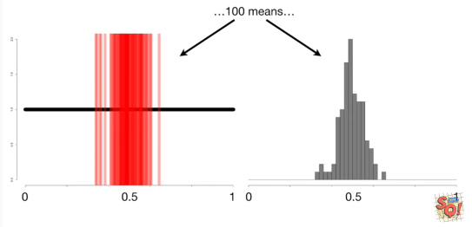
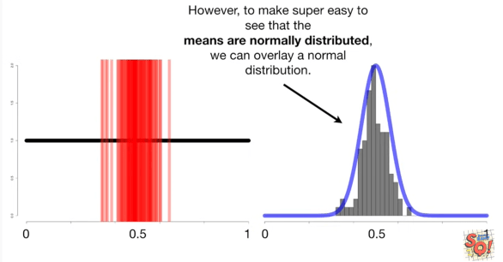
Kita lakukan terus sampai banyak , misal 100 kali
Setelah itu kita buat kurva distribusinya . Dan jadilah normal distribution.
Ini adalah Central Limit Theorem. Jadi walaupun distribusi datanya tidak normal , tapi distribusi dari means nya membentuk normal distribution

Slide 13
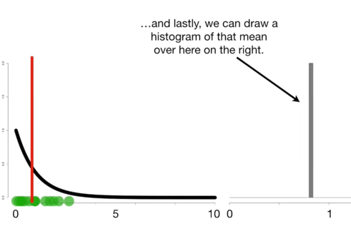
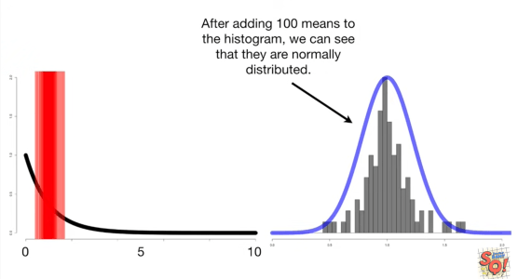
Contoh ini adalah exponential distribution
Walau distribusi datanya tidak merata , tetapi distribusi dari mean nya tetap menjadi normal distribution

Slide 14
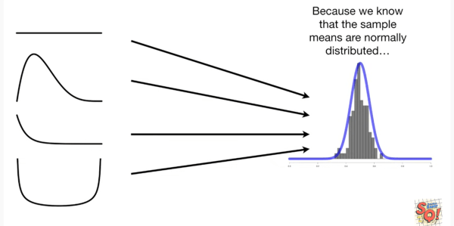
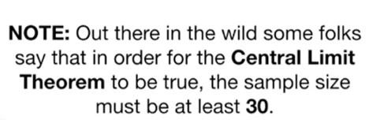
Apapun distribusinya , dengan central limit theorem , distribusi meansnya dapat menjadi normal
Biasanya sample minimal yang dipakai untuk nentuin mean-nya adalah setidaknya 30

Slide 15
POPULATION, SAMPLE MEAN, VARIANS, & STANDARD DEVIATION

Slide 16
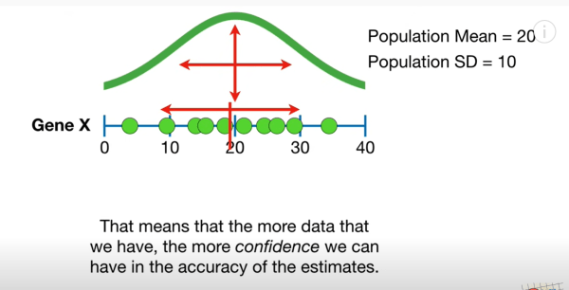
Populasi -> Seluruh data
Sample -> Beberapa data yang diambil dari populasi
Biasa kita memakai sample dalam mengolah data karena populasi terlalu banyak . Semakin banyak sample yang kita ambil , semakin mendekati nilai Mean / Standar deviasi data sesungguhnya / data populasi.

Slide 17
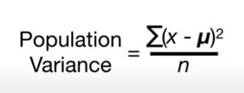
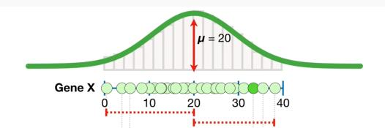
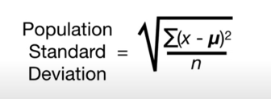
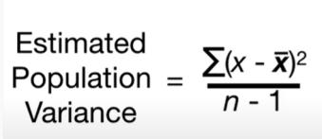
Varians -> Seberapa besar jarak nilai dari mean . Untuk mencegah value negative nilai dikuadratkan, tetapi nilai menjadi terlalu besar.
Diakalkan dengan di akarkan -> Standard Deviation
Kalau kita menghitung nilai dari sample saja ,biasa dibagi n-1 bukan n , supaya nilai bisa lebih besar (bisa mendekati nilai populasi)

Slide 18
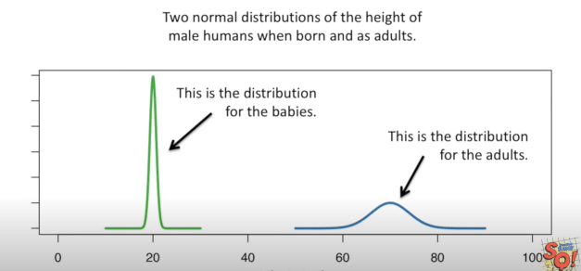
Ini 2 2 nya adalah normal distribution . Yang membedakan normal distribution yang 1 dengan yang lain adalah mean dan standar deviation (std).
Mean -> rata rata dari data
Std -> Seberapa jauh data tersebar dari mean .
Untuk bayi std lebih kecil (curam, terpusat di tengah) , untuk adults std lebih besar (landai , tidak terlalu terpusat di tengah , lebih menyebar)

Slide 19
OUTLIER

Slide 20
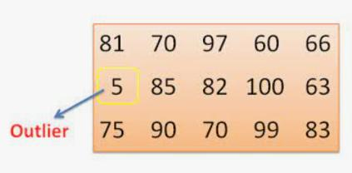
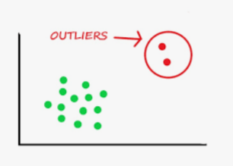
Outlier -> Nilai yang sangat berbeda dari data data yang lainnya.
Biasa Outlier kalau sangat jelas , mudah dilihat , tapi kalo datanya agak banyak , dapat ditentukan dengan perhitungan.
Cara untuk menghadapi outlier :
Remove outlier
Change outlier
Scaling data

Slide 21
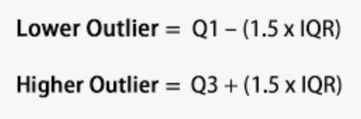
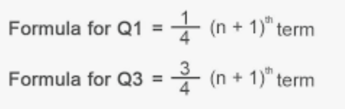
Outlier ada 2 , yang atas dan bawah . Outlier bawah merupakan suatu nilai yang sangat kecil dibanding nilai data yang lainnya . Outlier atas merupakan suatu nilai yang sangat besar dibanding nilai data lainnya
Q1 -> kuartil bawah
Q3 -> kuartil atas
IQR -> range interkuartil (Q3-Q1)
n -> jumlah data

Slide 22
CONDITIONAL PROBABILITIES

Slide 23
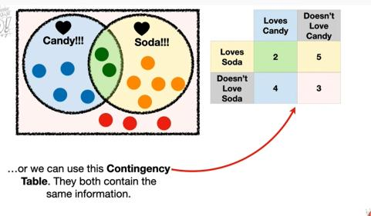
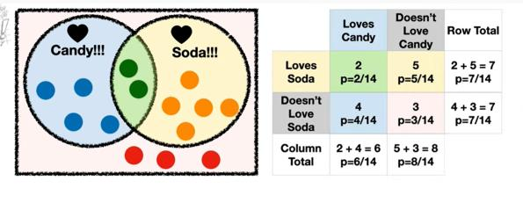
Misal kita mempunyai diagram venn , dan kita ubah ke dalam contingency table . Kita bisa menghitung peluang dari masing masing kondisi seperti biasa pada gambar berikut
Lalu apakah peluang suatu kejadian , bila sudah diketahui kejadian sebelumnya dapat mengubah suatu nilai peluang ? Ataukah peluangnya akan tetap sama seperti pada tabel

Slide 24
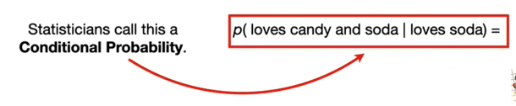
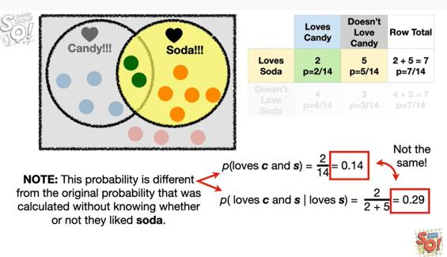
Peluang suatu kejadian A bila diketahui kejadian B disebut conditional probability , biasa dilambangkan P(A|B) = peluang A bila diketahui B
Conditional probability biasa lebih besar dari normal probability
Seperti di contoh , peluang love c and s bila tidak diketahui suatu data , penyebutnya adalah yang suka s dan c (14). Tetapi bila diketahui yang suka s saja , maka penyebutnya yang suka s aja (7)

Slide 25
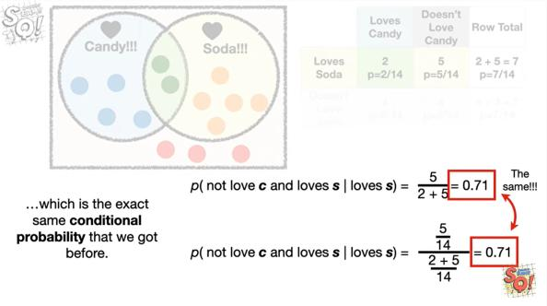

Kita juga dapat membuat rumus conditional probability menjadi
P(not love c and love s | love s) = P(not love c and love s) / P(love s)
Namun biasanya ada orang yang menuliskannya seperti ini :
P(not love c | love s) # agak ambigu
not love c disini sudah mencakup not love c and love s (jadi disingkat biar tidak redundant)

Slide 26
MODEL

Slide 27
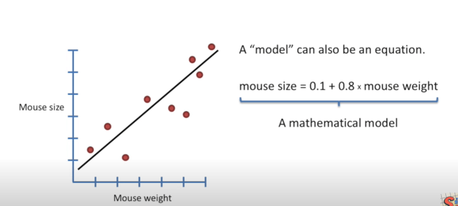
Model -> mathematical equation.
Model akan sering ditemukan di machine learning . Ketika ada model A , model B , model C , sebenarnya mereka hanya consist of mathematical equation

Slide 28
95 % CONFIDENCE INTERVAL

Slide 29
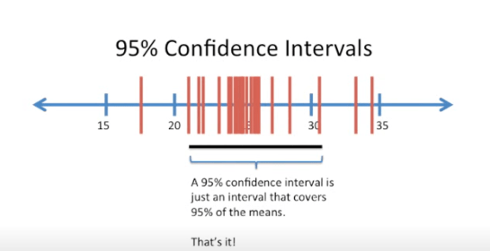
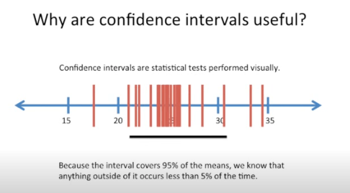
Di statistic ,normal confident interval -> 95 persen. Artinya rentang nilai yang 95 persen kita yakin bahwa di sana datanya mengandung rata rata sebenarnya
95 persen confident interval membantu meng-estimate real means
5 persen yang lain ,hanya muncul kebetulan saja , appear by random chance

Slide 30
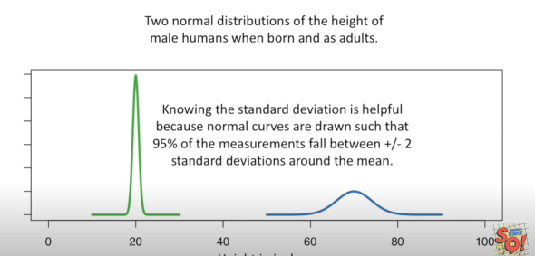
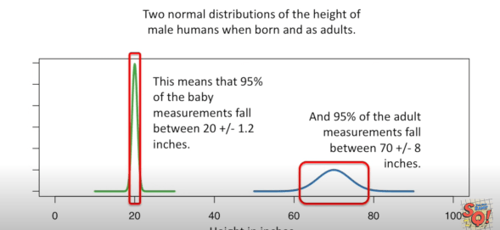
Biasa 95 persen datanya tersebar sekitar +- 2x Std dari mean
Contoh Std Baby -> 0.6
Std Adult -> 4
95 persen data ada di :
Mean baby +- 2x Std Baby
Mean adult +- 2x Std Adult

Slide 31
NULL HYPOTHESIS

Slide 32
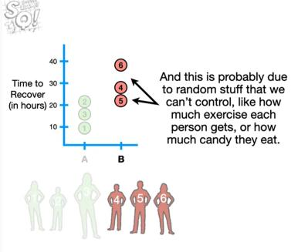
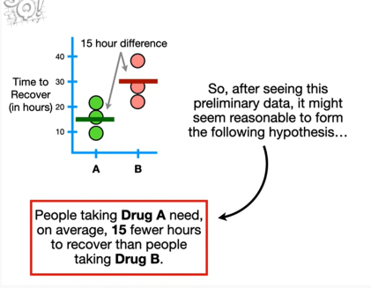
Misal kita punya dua obat A dan B , tiap obat isinya sama tetapi diberikan ke orang yang berbeda . Hasilnya bisa berbeda karena banyak random factor
Misal dari sini kita tes obat A dan B masing masing ke 3 orang dan hasilnya seperti itu. Apakah kita bisa memberi hipotesis obat A lebih bagus dari B dengan recovery 15 jam lebih cepat ?

Slide 33
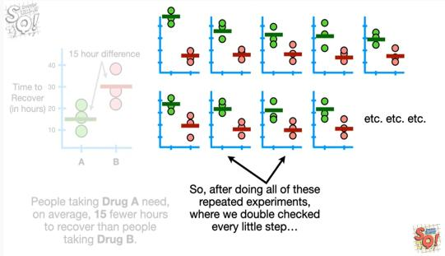
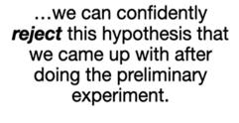
Belum tentu , karena bisa saja itu hanya kebetulan . Ketika dicoba lagi ternyata setiap hasil bertentangan
Jadi hipotesis yang kita buat berdasarkan percobaan pertama salah dan bisa kita reject
Dan kita dapat membuat hipotesis dari percobaan yang kedua atau dst

Slide 34
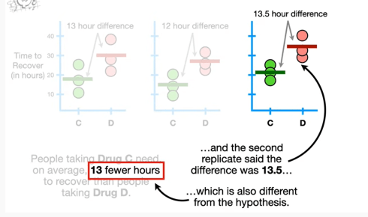
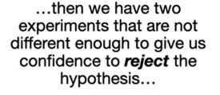
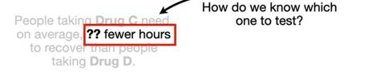
Sekarang , misal kita tes 3x pake obat C dan D , dan sudah yakin bahwa obat C lebih baik dari D . Dari percobaan pertama , kita simpulkan obat C recover 13 jam lebih baik dari obat D.
Tapi ketika kita coba lagi kenyataannya recoverynya ada 12 jam , 13.5 jam . Apakah berarti hipotesis awal kita salah ? Belum tentu karena nilai 12 , 13.5 mendekati 13. Lantas kesimpulannya apa salah / benar ? Kita harus isi berapa jam untuk hipotesisnya ?

Slide 35
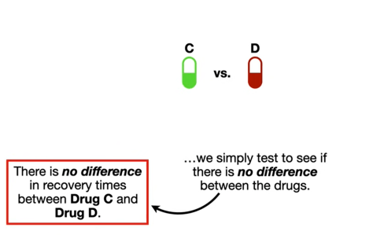
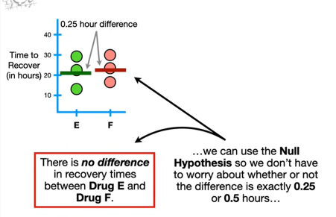
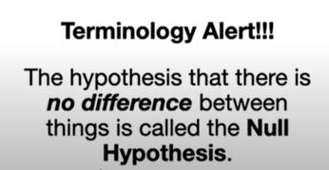
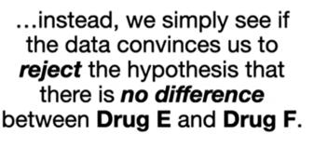

Slide 36

Ini kita tidak perlu pre-elimanary data / percobaan pertama untuk menentukan angka perbedaan jam nya
Dengan Null Hypothesis , kesimpulan seperti ini bisa langsung terjawab , bahwa sebenarnya Drug E dan F berbeda .
Tapi kita tidak dapat mengetahui seberapa besar perbedaan mereka , yang kita tahu dari Null Hypothesis ini bahwa mereka sebenarnya berbeda dan Null Hypothesis bisa kita reject

Slide 37
ALTERNATIVE HYPOTHESIS

Slide 38


Komponen statistical test :
Data
Null Hypothesis (H0)
Alternative Hypothesis (Ha)
Ha biasa kebalikan dari H0
Dari 3 komponen ini , kita bisa mendapat kesimpulan dari suatu hipotesis
Statistical test -> membantu menemukan kesimpulan

Slide 39
P-VALUE

Slide 40



Misal ada drug A dan B yang di-tes ke 1 orang , kemudian 2 orang. Dari hasil ini apakah kita bisa menyimpulkan drug A lebih baik dari B ?
Belum tentu , karena banyak random factor yang bisa terjadi
Tapi jika hasilnya seperti gambar di sebelah kanan , kita bisa yakin drug A lebih baik dari B

Slide 41


Kalo kasusnya seperti ini bagaimana ? Apakah A lebih baik ? Hmm , belum tentu , bisa saja karena kebetulan , jadi cured 73 lebih banyak dari B
Nah disitulah ada p-value untuk menentukan sebenarnya apakah drug A dan B itu berbeda (A lebih baik dari B, atau B lebih baik dari A) atau drug A dan B itu sebenarnya sama saja efeknya (tidak ada beda)
P-value (Nilainya antara 0-1) -> ukuran nilai yang menunjukkan bahwa perbedaan yang diamati hanya secara kebetulan.
P-value = 1 , menunjukkan bahwa mereka beda hanya karena kebetulan (aslinya mereka sama)
P-value = 0, mereka beda bukan karena kebetulan, tetapi memang berbeda

Slide 42



Lantas berapa nilai p-value untuk menunjukkan bahwa mereka berbeda / sama . Biasanya kita memakai threshold 0.05 / 5% . Ketika p-value < 0.05 kedua Drug dianggap berbeda . Sebaliknya dianggap sama
Kasus dibawah ini ,kita mencoba test 2 percobaan dengan Drug yang sama yaitu A . P-value besar karena mereka memang berasal dari drug sama yaitu drug A

Slide 43



Tapi bagaimana bila misal mereka dari Drug yang sama yaitu A , tetapi p-value yang didapat = 0.01 . Ini kesalahan karena mereka seharusnya p-valuenya besar dan ini biasa disebut False Positive.
Biasanya nilai p-value yang tepat untuk me-reduce False Positive adalah < 0.05
P-value membantu me-reject Null Hypothesis atau tidak di-reject. P-value <0.05 artinya Drug berbeda dan di reject

Slide 44



Ini p-value nya 0.24 . Jadi kita belum bisa me-reject Null Hypothesis.
P-value hanya menentukan beda / sama . Dia tidak bisa menentukan seberapa beda dari 2 Drug itu.

Slide 45


t-test -> test untuk menentukan apakah ada perbedaan mean antara 2 grup.
Jika mereka datang dari distribusi yang sama , jika nilainya ada yang berbeda , paling itu hanya kebetulan (p-value large)
Jika mereka datang dari distribusi berbeda , jika nilainya ada yang berbeda , itu bukan kebetulan , tapi memang karena mereka berbeda (p-value small)

Slide 46

P-value dan confidence interval berkaitan. Jika setiap kita tes data , dan misal kita mendapat mean yang berbeda beda seperti gambar di atas. Walau mean nya berbeda beda , tetapi mean tersebut berada di 95 % confidence interval dan nilai p-valuenya besar . Jadi bisa disimpulkan mereka sebenarnya datang dari distribusi yang sama

Slide 47
COVARIANCE

Slide 48



Covariance -> Perhitungan untuk mengukur relationship antara 2 variable .
Bisa + (jika x naik , maka y naik)
Bisa – (jika x naik , maka y turun dan sebaliknya)
Bisa 0/ no relation

Slide 49


Ini rumus covariance .
Dengan (x-mean x)*(y – mean y) , jika x dan y selalu bersamaan , maka hasil kali selalu positif. Jadi relationshipnya +
Ketika x dan y berada di belakang mean , maka (x-mean x)*(y – mean y) = negative * negative = positive
Ketika x dan y berada di depan mean , maka positive * positive = positive

Slide 50


Dengan (x-mean x)*(y – mean y) , jika x dan y selalu berbeda , maka hasil kali selalu negatif.
Jadi relationshipnya -
Kalo ini relationshipnya 0 ,
karena y = mean y

Slide 51

Ini covariance juga 0 , karena saling menghilangkan
Covariance hanya mengukur relationship antara 2 variable +/-/0 , dia tidak bisa mengukur seberapa kuat hubungan variable .
Walaupun covariance = +10000 , bukan berarti relationshipnya kuat , tetapi yang kita hanya tahu bahwa relationship mereka positive. Memang kenapa begitu ?

Slide 52


Contoh ada 2 variable dengan x=y , maka rumus covariansnya sama saja dengan rumus varians , dan kita mendapet hasilnya 102.
Kita juga bisa melihat bahwa mereka relationshipnya mempunyai gradient = 1

Slide 53


Dari sini jika kita memakai variable yang sama , tetapi kita scale 2x lebih besar datanya. Hasil covariance berbeda , padahal gradiennya / relationshipnya sama
Jadi , covariance besar / kecil / sama , tidak bisa menentukan relationshipnya kuat atau tidak. Covariance sangat sensitive dengan scaling , jika data lebih besar , covariance dapat berbeda padahal relationship sama.
Solusinya apa ? Kita kenal dengan nama Correlation

Slide 54
CORRELATION

Slide 55


Correlation -> suatu cara untuk mengukur seberapa kuat suatu relationship.
Semakin pas suatu garis untuk nge-fit suatu data , korelasi semakin kuat / nilai korelasinya semakin besar
Range nilai korelasi (-1 sampai 1)

Slide 56



Corelation = 1 , artinya setiap line benar benar ngefit center data.
Correlation = 1 bukan berarti gradient = 1
Kalo data hanya 2 , nge-fit line bisa aja center , dan correlation dianggap 1
Tapi ini tidak meyakinkan karena hanya 2 data
Jadi selain korelation , kita juga menghitung p-value

Slide 57


Semakin kecil nilai p-value artinya data yang muncul bukan karena kebetulan saja. Tetapi memang datanya benar benar ternyata ngebentuk korelasi yang benar benar kuat / lemah
Maka itu semakin kecil p-value kita semakin yakin bahwa itulah nilai korelasi sebenarnya

Slide 58


+/- menunjukkan korelasi positif atau negative
Semakin mendekati 0 , semakin tidak ada korelasi artinya

Slide 59


Walaupun korelasi bukan 0 , dan ada korelasi sekitar 0,0..
Masih lebih baik jika korelasinya mendekati 1/-1

Slide 60

Walaupun p-value semakin kecil , ini bukan berarti relationshipnya semakin bagus . Tapi ini hanya menunjukkan bahwa kita makin confident dengan nilai correlationnya yang memang segitu

Slide 61



Ini rumus correlation (r), correlation membutuhkan nilai covariance yang akan di scale dengan penyebut.
Jadi nilainya akan di antara -1<corr<1
Kalo x=y , maka nilai r = 1

Slide 62


Contoh perhitungan

Slide 63


Jika misal ada 2 data , sebenernya line pertama itu lebih baik 2x lipat daripada line kedua. Tetapi dari nilai korelasi tidak terlihat bahwa , sebenarnya line pertama 2x lebih baik.
Maka itu , untuk melihat bahwa line pertama 2x lebih baik , dikenali istilah R squared (korelation yang di squared). R-squared bisa juga bisa quantify relationship dari non linear line

Slide 64

Linear Regression, Logistic Regression, KNN, and Naive Bayes algorithms are impacted by multicollinearity.
Multicolinearity needs to be removed
Nominal -> Cramer’s V
Ordinal -> Kendall’s Tau [.corr(method='kendall‘]
ontinue -> Pearson

Slide 65
R-SQUARED

Slide 66

Misal kita punya data , dan kita fit 2 line
Line pertama , line yang hanya memakai mean dari weight
Line kedua , line yang fit the data
Kita tahu bahwa line kedua lebih bagus , tapi seberapa bagus dibandingkan line pertama ?
Dengan R doang / korelasi , kita tidak bisa menentukannya , tetapi dengan R squared bisa

Slide 67



Koefisien korelasi (R) yang telah dikuadratkan dan dimodifikasi , didapatkan rumus seperti berikut
Dengan var(mean) adalah jumlah jarak kuadrat (sum squared) antara data dengan garis item (mean) dibagi n-1
var(line) adalah jumlah jarak kuadrat (sum squared) antara data dengan garis biru (fitting line) dibagi n-1

Slide 68


R^2 = 1 – var(line)/var(mean). Karena var(mean) > var(line) , maka nilai R^2 antara 0-1
R^2 = 0.81 artinya hubungan kedua variable tersebut bisa menjelaskan 81 persen variasi dari data. Sedangkan 0.06 artinya hubungan kedua variable itu hanya bisa menjelaskan 6 persen dari data.
Semakin tinggi R^2 semakin bagus. Ketika garis fit line mendekati garis mean line , maka R^2 mendekati 0 , dan artinya garis itu tidak dapat menjelaskan variasi data dengan baik.

Slide 69




Slide 70


Slide 71
DESCRIPTIVE &
INFERENTIAL STATISTIC

Slide 72

Descriptive statistics uses the data to provide descriptions of data, either through numerical calculations or graphs or tables.
Inferential statistics uses data to make conclusion and predictions

